Slide 1
眼高手黑 同行致遠
陽明交大 IEBI Lab 李永銘

Slide 2
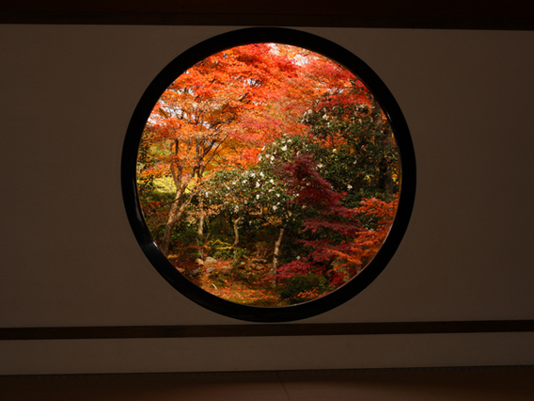

頓悟之窗 迷惘之窗

Slide 3
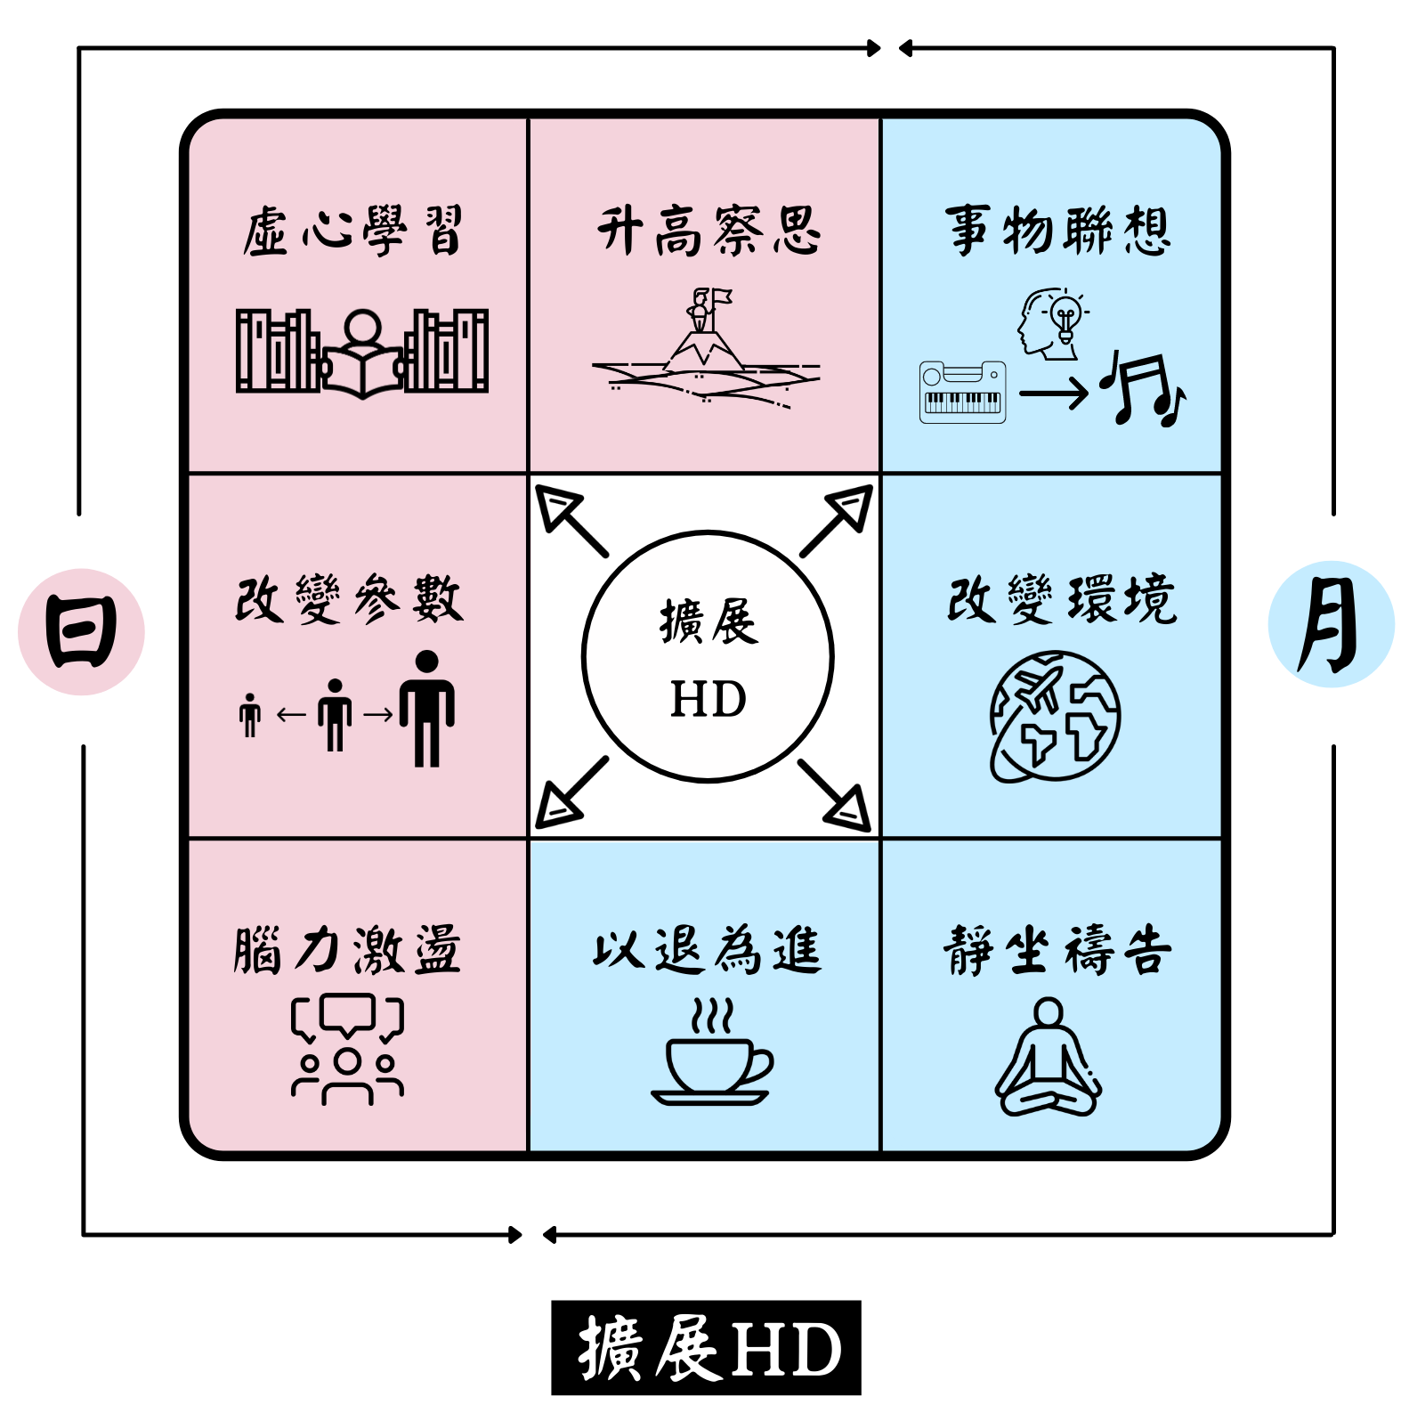
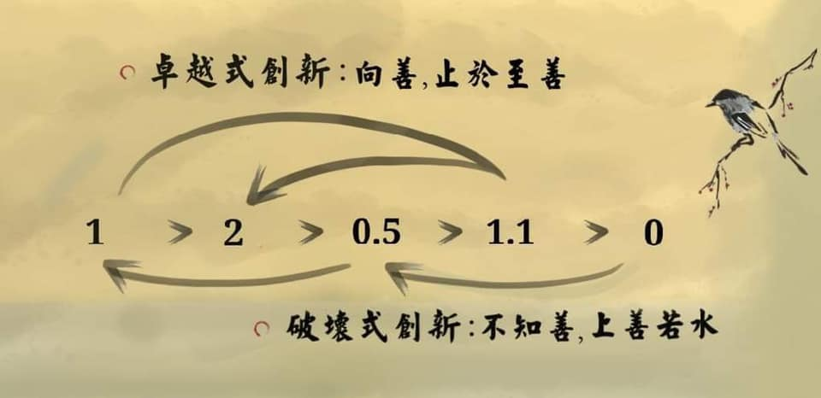

Slide 4
